Slide 1

新媒體對基督徒的挑戰
林意玲（台灣醒報社長）

Slide 2

讀經：馬太11:17、13:3-8、西1:28
1.吹笛不跳舞、舉哀不捶胸。( 我可用甚麼比這世代呢 ? 好像孩童坐在街市上招呼同伴，說 : 我們向你們吹笛，你們不跳舞；我們向你們舉哀，你們不捶胸。)太11:17 麻木不仁的時代
2.撒在好土上。(有一個撒種的出去撒種；撒的時候，有落在路旁的，飛鳥來吃盡了；有落在土淺石頭地上的，土既不深，發苗最快，日頭出來一曬，因為沒有根，就枯乾了；有落在荊棘裡的，荊棘長起來，把他擠住了；又有落在好土裡的，就結實，有一百倍的，有六十倍的，有三十倍的。)太13:3-8 需要好土的時代
3.傳揚他，要用諸般智慧(我們傳揚他，是用諸般的智慧勸誡各人，教導各人，要把各人在基督裡完完全全地引到神面前。)西1:28 需要智慧與方法的時代

Slide 3
一、前言
我的志願
周處除三害

Slide 4

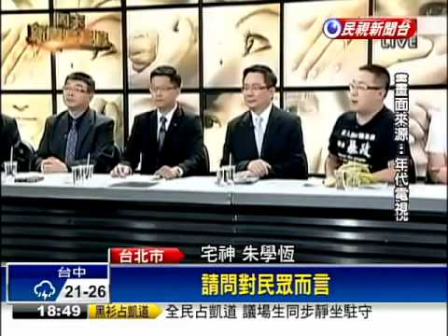
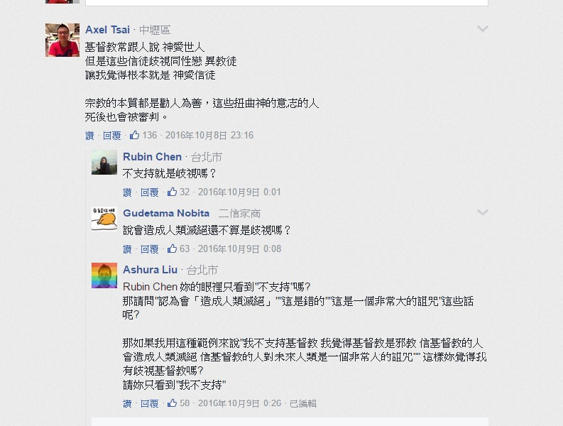
二、媒體與新媒體
的樣貌
放大作用
誇飾作用
追逐時效
誤差與落差
自媒體與社群媒體
選擇性接收(同溫層效應)
一對多
瞬間爆發

Slide 5

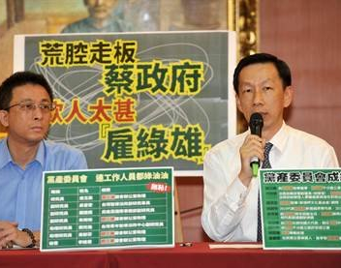
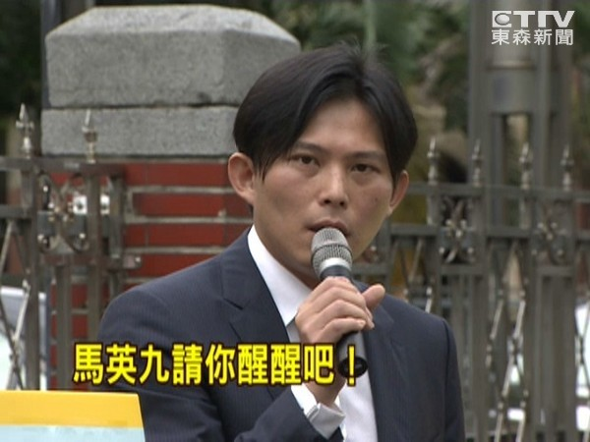
二、媒體與新媒體
的本質
1.支離破碎
2.真假難辨
3.名人揭密
4.新聞娛樂業

Slide 6
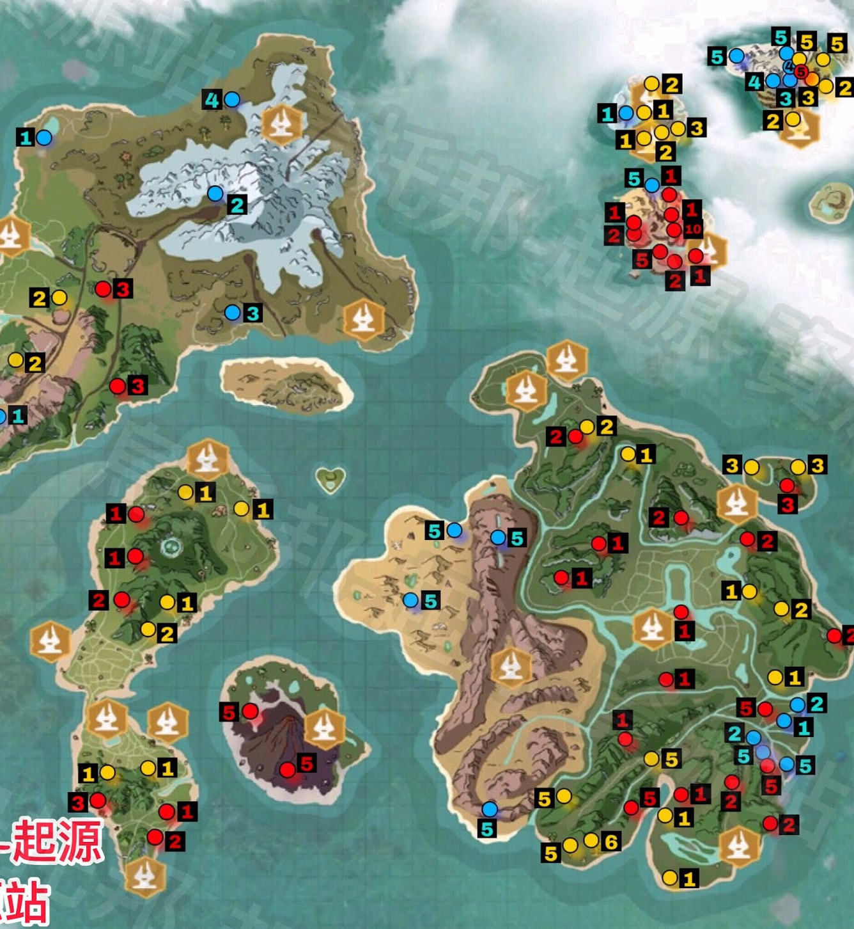
三、媒體烏托邦
VS 真實的世界
媒體烏托邦(不關我們的事，天天報導，分秒關注)
1.政治對抗—藍與綠、統與獨、南與北
2.羶色腥—影視八卦
3.揭密與異常—凸顯個案
真實而動人的世界(無人關心、報導，獨自啜泣)
1.善良、真誠、自然
2.生活的奮鬥(人際關係、業績、意外、壓力…)
3.人生的苦悶與不滿足
4.名、利、財、色等慾望

Slide 7
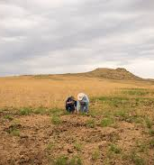
四、放大媒體的機會，卻沒有放大福音
1.天使與魔鬼爭奪這個武器與機會
2.不要被洗腦、暈眩，要反洗腦
3.沒有預備好土之前，福音難以大量栽種
4.認識真正的福音-認識耶和華智慧的知識要充滿這地

Slide 8
五、焉知…現今的機會
媒體的速度、深度、廣度與無所不在(ubiquitous)
新媒體門檻低
訊息需要量大
從講電話進化到人人寫作的時代
我們有故事傳給外邦(瓦器裡的寶貝，顯明莫大的能力….)
動員信徒(藏在斗底下的燈、空佔地土的基督徒)
人人都是媒體老闆(讓別人從你的臉書、line、wechat上，看到上帝)

Slide 9
六、福音是甚麼?福音預工是甚麼?
一、什麼是福音？
簡單的說，就是耶穌救罪人、為罪人而死，所以傳福音的內容就要指向使人知罪、使人認識這位基督、使人願意降服在上帝面前，領受祂的愛。
二、什麼是預工（pre-evangelism）？
福音預工就是「鬆土」工作，因為我們若是單刀直入的向非基督徒切入福音，很難讓他立刻悔改、蒙拯救。特別對傳統華人而言，這樣的開門見山特別困難。

Slide 10

七、福音預工必須傳遞的信息
1.闡揚上帝的本性--公義、慈愛、謙卑、善良、饒恕；
2.強調反省、悔改、認罪，提醒罪的代價，與永遠的審判；
3.揭示上帝的救贖之恩，與世界末日之必至；
4.解讀上帝在宇宙、世界行進與時代的旨意。
當我們傳揚求真、求善、求美；有信、有望、有愛的普世價值時，人們才會找到生命的意義，認識造物的主，並離惡歸善。

Slide 11


八、媒體、信息與人
著名傳播學者麥克魯漢曾著述「傳媒、信息、人」(Men, messages, and media)一書，提到傳媒（媒介通路）、信息（內容）與人（受眾）的重要。
「內容是王道」，認為有好的內容比甚麼都重要，但在資訊迅速發展，行動載具與社群網站蓬勃的年代，越來越多人強調通路（傳媒）的重要，因為媒介越來越強勢，甚至以點閱率主導訊息的內容，讓內容不得不妥協，而以煽色腥與八卦聳動為主。
聖經上對傳播者的呼召是：「人未曾信祂，怎能求祂呢？未曾聽見祂，怎能信祂呢？沒有傳道的，怎能聽見呢？若沒有奉差遣，怎能傳道呢？」（羅馬書10章14-15節）可見，傳播者的委身、傳播者提供紮實、動人的內容更是必要的因素。

Slide 12

九、新媒體與社群網路
新媒體是流程與載具的重要演化，由於社群網站與手機的便利，教會有機會借力使力，用最有效的方式打動最多的人，使之閱讀與分享，並製造出驚人的病毒擴散效果的活動，與迅速的回饋、傳播的調整、果效的評估。
傳播者必須抓住(創造)受眾的喜好、關心的事務，以說出事件背後意義的方式，來啟發閱聽大眾，當然一定是要吸引受眾的閱讀、與分享的誘因，才能達到病毒擴散的目的空間。

Slide 13
十、急起直追、反敗為勝
在資訊發達的社會，我們再也沒有藉口，說福音無法傳到世界、直到地極，從網際網路到社群媒體，當今世界，每一位基督徒都應該是策展人、傳教師、報社社長，因為我們擁有各種便利而無遠弗屆的工具，只要一支智慧型手機，極少的通訊資費，就可以與全世界溝通。
問題是，我們每天發出的短訊、臉書圖文中，有多少能與非基督徒分享信仰真理的呢？我們是否願受專業的寫作訓練、文字佈道訓練、慕道友心理學、聖經與系統神學，好讓我們可以時時刻刻見證基督的慈愛、全能與赦罪之恩呢？

Slide 14
十一、福音要撒在好土上
閱聽人（受眾)，他們的心有如土壤，福音要撒種在好土地上，才能有好的收成。因為耶穌說：「你們當聽這撒種的比喻：凡聽見天國道理不明白的，那惡者就來，把所撒在他心裡的奪了去；這就是撒在路旁的了。
撒在石頭地上的，就是人聽了道，當下歡喜領受，只因心裡沒有根，不過是暫時的，及至為道遭了患難，或是受了逼迫，立刻就跌倒了。撒在荊棘裡的，就是人聽了道，後來有世上的思慮、錢財的迷惑把道擠住了，不能結實。撒在好地上的，就是人聽道明白了，後來結實，有一百倍的，有六十倍的，有三十倍的。」（馬太福音13章18-23節）足見福音預工（鬆土）的重要。
所謂的好土，就是人心已經預備好，從永恆、真愛、無力感、空虛、犯罪…等訊息的洗禮下，漸漸覺悟到自己需要上帝的救贖，他們的心靈有「喝水」的需要，才會去主動尋找生命之道。

Slide 15
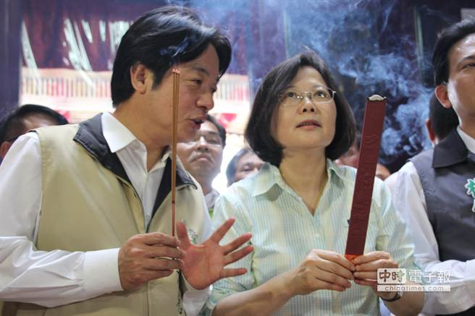
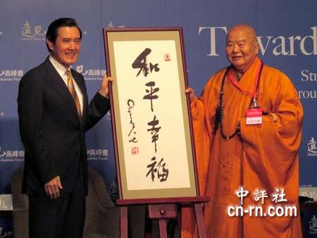
十二、當人們想到基督教，會想到甚麼？
*基督教的社會形象(BRAND IMAGE)是好是壞？當人們有需要、有困難，會去找教會、找附近的基督徒嗎？
*一般人喜歡跟基督徒做朋友、作生意、作同事、鄰居、配偶嗎？
只是人沒有都聽從福音。
因為以賽亞說：“主啊，我們所傳的有誰信呢？”

Slide 16


十三、人們的苦悶
*政治對立、治理混亂(電價、食安、水荒、氣爆、空難、示威、貧富差距、國土殘破、人口老化、外流與少子、勞健保將破產..)
*前途茫然、失業、低薪、過勞、希望快速發財求樂透總槓龜。
*親子代溝、離婚率、人際關係緊張、各種精神疾病、詐騙橫行…
“凡求告主名的，就必得救。”（【約珥書 2:32】）

Slide 17
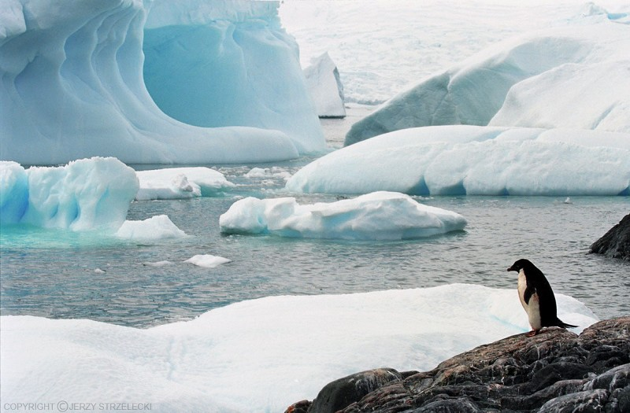
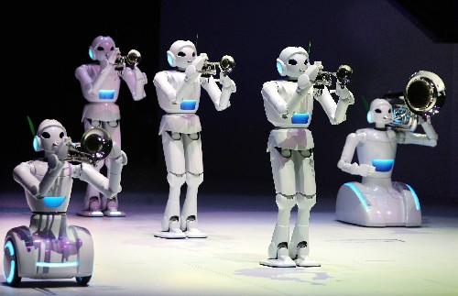
十四、時代的巨輪飛快
*基因研究進展倫理錯亂，禍福難料
*資訊科技急速發展，行動通訊、社群網路鋪天蓋地。
*AI機器人興起，搶走人的工作
*資源耗盡(冰山加速溶解、暖化極端氣候禍福難料-不是乾旱，就是洪澇、海平面上昇、水資源短缺、糧食危機)
*人心籌算自己的道路。…
上帝要藉這些事，向人類說甚麼？

Slide 18


信仰的核心
十五、上帝的救贖心意
道成--神愛世人
肉身—十字架上為罪人捨己
拯救—傳播上帝的作為/福音(而非任憑撒旦破壞地土)
我們傳給時代的信息：
公義、真理、悔改、真愛、家庭、永生、生命的意義與見證…

Slide 19

十六、新媒體的誕生
網路媒體 (官方網站、無線網路、雲端、部落格)
社群媒體 (FB、YouTube、Instagram)、
行動媒體 (智慧型手機、Line、各種 APP)。
1.教會應學習善用這些新媒體，免於落後、被傳播，而應把握契機反傳播。
2.新媒體教會就是訓練全教會的人，讓每個人都可以成為教會最好的代言人，讓人人都是媒體人。
3.新媒體教會需要每一個人的參與，讓教會不僅是趕上新媒體的時代，更是讓教會彎道超車，帶領這個時代。
如經上所記：
“報福音傳喜信的人，
他們的腳蹤何等佳美！

Slide 20

十七、人人都是策展人
但聖靈降臨在你們身上，你們就必得著能力，
並要在耶路撒冷、猶太全地，和撒瑪利亞，直到地極，作我的見證。
1.一間一間24小時不打烊的教會，已經成立了。
2.在網路社群時代，你已經自動為上帝成為無薪的記者、作者與佈道家。
2.基督徒必須在教會之外，透過基督的價值觀與真理，用貼近世界的方式詮釋議題。讓人24小時都能在網路上認識上帝，觀眾群容易喜新厭舊，你的作品要生動有梗。
3.媒體教會的主張，就是人人成為「策展人」（curator），希伯來文是「靈魂的照護者」，代表著人人都能透過媒體工具來牧養靈魂。

Slide 21
十八、新媒體事工倡議
1. 救援與輔導--在台灣，一名女大學生因為出車禍缺血，親友在臉書上發布消息後，隔天來了十個人挽袖捐熱血，成功救回女大生。(ex.,當你走投無路的賴或粉絲團)
2. 24小時認識耶穌--在美國，有基督徒成立網站「Jesus.net」，讓人24小時都能找到耶穌，不但能線上決志（現在網站已得著500萬人決志），還能讓使用者線上互相為對方禱告。(ex.,愛與拯救之路)
3.我的才藝舞台--在澳洲，雙胞胎姊妹花 Jayesslee 用美妙歌聲和吉他翻唱流行歌、福音歌曲，她們的頻道已有超過120萬人訂閱。 (ex.,才藝直播因為愛) 世足、茶道、插花、太極拳…想想你能做甚麼？
人人都是傳播者，每個基督徒都可以受裝備、用媒體、分分秒秒完成神所託付的大使命。

Slide 22

十九、迎接福音使命
1.他的量帶通遍天下，祂的言與傳到地極(詩篇19:4)
2.用諸般智慧的傳揚祂(西一28)
3.迎戰而不怯戰(撒上17:46)
4.生命即信息-一台戲(林前四9)

Slide 23
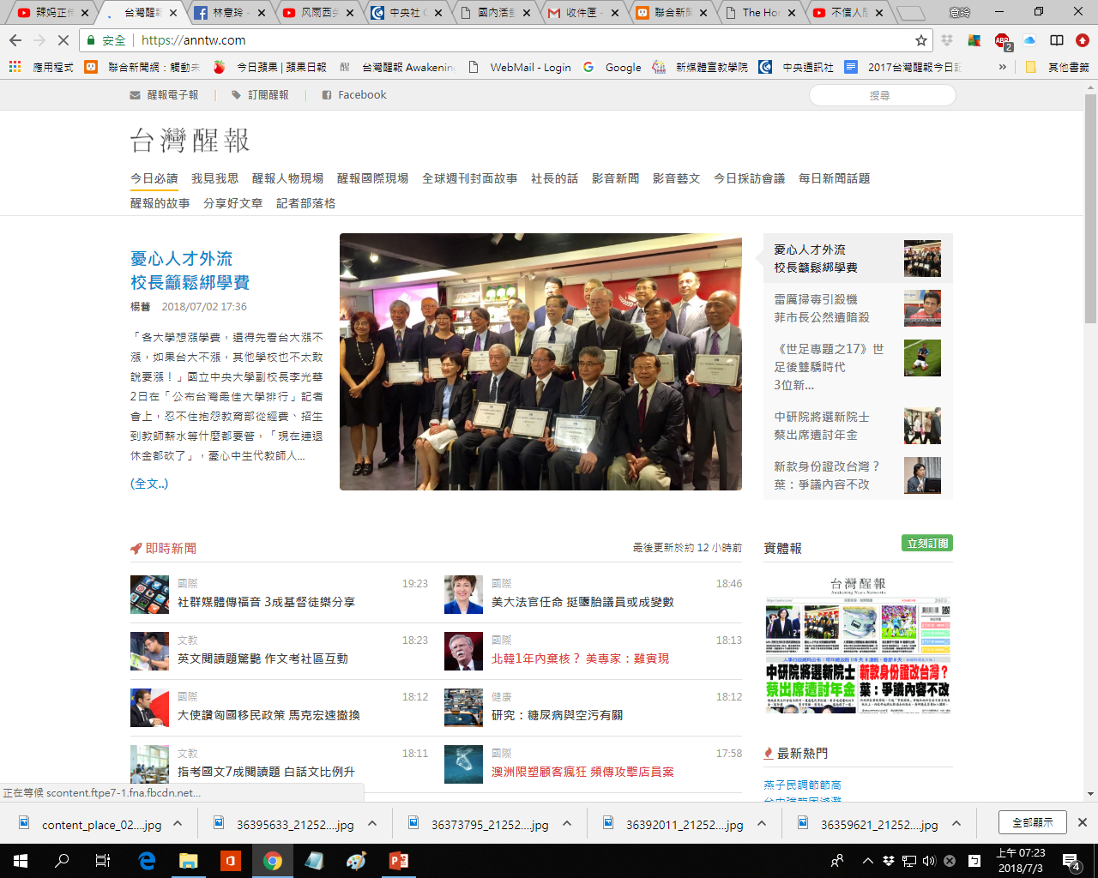
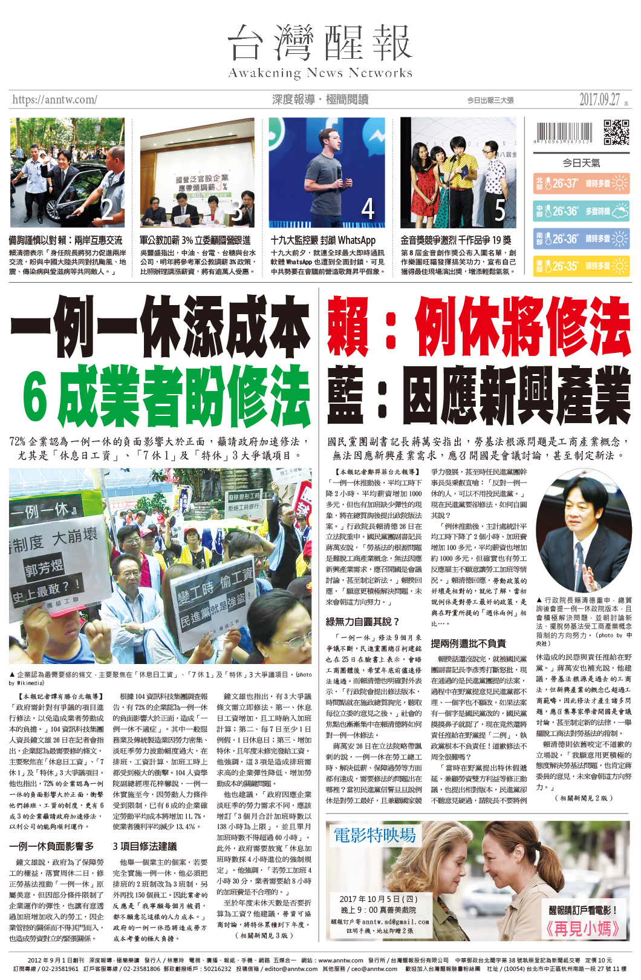
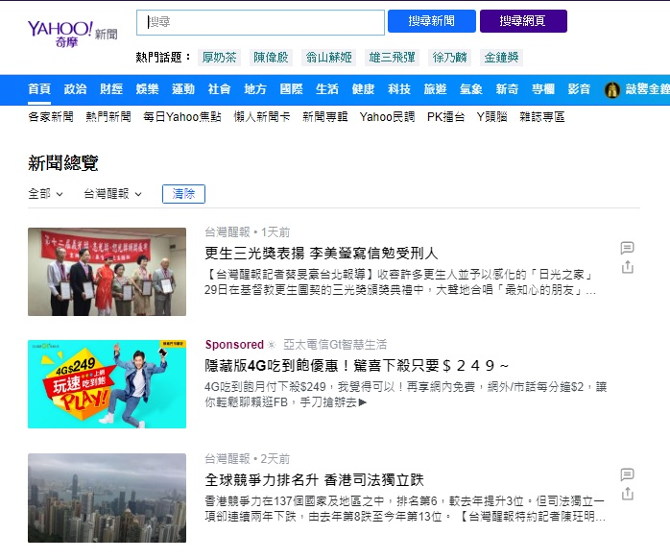
二十、台灣醒報福音預工體驗
一、數位匯流的新媒體
網路、實體報、廣播、影音
二、全方位媒體內容供應平台
Yahoo、MSN、聯合新聞網、時報新聞網、Pchome、Hinet、Google…
三、言論市場的影響力
總統府、立法院、星巴克、圖書館、學校、牙科、早餐店…
四、產學合作的平台
政大、文化大學、世新等的新聞學院

Slide 24
二十一、新媒體福音預工的需要
人才。求主呼召更多有專業、有使命感、願獻身的媒體工作者，一同來打這場美好的仗。
代禱勇士。新聞媒體工作每分每秒面對挑戰與回應，常常是發出禱告信時，已經緩不濟急，我們需要日以繼夜地屬靈遮蓋、爭戰禱告，在仇敵的各樣攻擊下，可以靠主保守、全身而退。
充足的支持。才能讓同仁沒有後顧之憂，也才能往業務上的損益平衡發展。
做讀者、推廣者與媒體顧問 。一同來經營這份每天、每分、每秒都必須推陳出新的產品。

